Slide 1
第6章 动态规划
Notes:
欢迎辞

Slide 2
算法总体思想
动态规划算法与分治法类似，其基本思想也是将待求解问题分解成若干个子问题
T(n)
=
n
T(n/2)
T(n/2)
T(n/2)
T(n/2)

Slide 3
算法总体思想
动态规划算法与分治法类似，其基本思想也是将待求解问题分解成若干个子问题
T(n)
=
n
n/2
n/2
n/2
n/2
T(n/4)
T(n/4)
T(n/4)
T(n/4)
T(n/4)
T(n/4)
T(n/4)
T(n/4)
T(n/4)
T(n/4)
T(n/4)
T(n/4)
T(n/4)
T(n/4)
T(n/4)
T(n/4)

Slide 4
算法总体思想
但是经分解得到的子问题往往不是互相独立的。不同子问题的数目常常只有多项式量级。在用分治法求解时，有些子问题被重复计算了许多次。
T(n)
=
n
n/2
n/2
n/2
n/2
T(n/4)
T(n/4)
T(n/4)
T(n/4)
T(n/4)
T(n/4)
T(n/4)
T(n/4)
T(n/4)
T(n/4)
T(n/4)

Slide 5
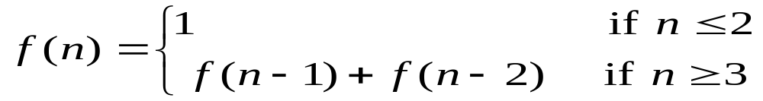
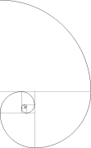

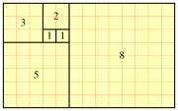
Fibonacci 数列
1, 1, 2, 3, 5, 8, 13, … … … …

Slide 6
public static int fibonacci(int n)
{ if (n <= 2) return 1; return fibonacci(n-1)+fibonacci(n-2);
}
f(n)
f(n-1)
f(n-2)
f(n-2)
f(n-3)
f(n-3)
f(n-4)
f(n-3)
f(n-4)
F:
1 | 1 | 2 | 3 | 5 | 8 | 13 | 21

Slide 7
算法总体思想
如果能够保存已解决的子问题的答案，而在需要时再找出已求得的答案，就可以避免大量重复计算，从而得到多项式时间算法。
Those who cannot remember the past are doomed to repeat it.
-----George Santayana,
The life of Reason,
Book I: Introduction and
Reason in Common
Sense (1905)

Slide 8
动态规划与分治的比较
共同点：递归子结构
  将待求解问题分解成若干个规模较小的相同类型的子问题，先求解子问题，然后从这些子问题的解得到原问题的解。
不同点：重叠子问题
  适合于用动态规划求解的问题，经分解得到子问题往往不是互相独立的。若用分治法来解这类问题，则分解得到的子问题数目太多，有些子问题被重复计算了很多次。
解决方案
  保存所有已解的子问题的答案以备后用。

Slide 9
动态规划基本步骤
找出最优解的性质，并刻划其结构特征。
递归地定义最优值。
以自底向上的方式计算出最优值。
根据计算最优值时得到的信息，构造最优解。

Slide 10
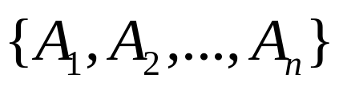



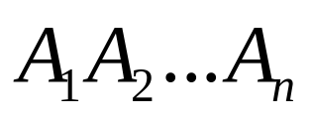
矩阵连乘问题
给定n个矩阵 ， 其中 与 是可乘的， 。考察这n个矩阵的连乘积
由于矩阵乘法满足结合律，所以计算矩阵的连乘可以有许多不同的计算次序。这种计算次序可以用加括号的方式来确定。
若一个矩阵连乘积的计算次序完全确定，也就是说该连乘积已完全加括号，则可以依此次序反复调用2个矩阵相乘的标准算法计算出矩阵连乘积

Slide 11
矩阵乘法基础
对于 p × q 矩阵 A 和 q × r 矩阵 B，A × B 需要多少次乘法计算？
p × q × r 次乘法计算
例如: A 和 B 分别是 20 × 100, 100 × 10 矩阵, 则乘法总数为
20 × 100 × 10 = 20000

Slide 12
矩阵乘法基础
如果 A₁, A₂ 和 A₃ 是 20 × 100, 100 × 10 和 10 × 50 矩阵, A₁ × A₂ × A₃乘积运算次数是多少?
20 X 10 X 50 = 10000
100X 10 X 50 = 50000
( (A₁ × A₂) × A₃ )
( A₁ × (A₂ × A₃) )
20 X 100 X 10 = 20000
20 X 100 X 50 = 100000
30000 次运算
150000 次运算

Slide 13



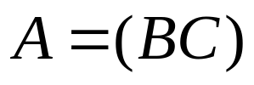
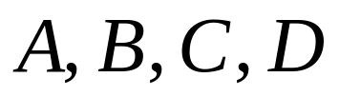









完全加括号的矩阵连乘积
完全加括号的矩阵连乘积可递归地定义为：
设有四个矩阵 ，它们的维数分别是：
总共有五种完全加括号的方式
所需乘法次数
（1）单个矩阵是完全加括号的；
（2）矩阵连乘积 是完全加括号的，则 可
表示为2个完全加括号的矩阵连乘积 和
的乘积并加括号，即
16000, 10500, 36000, 87500, 34500

Slide 14
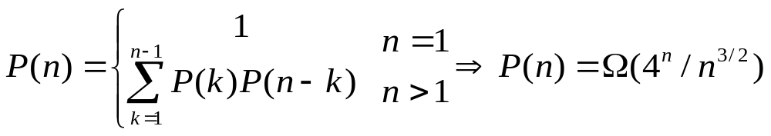
矩阵连乘问题
给定n个矩阵｛A₁,A₂,…,A_{n}｝，其中A_{i}与A_{i}+1是可乘的，i=1,2 ,…,n-1。如何确定计算矩阵连乘积的计算次序，使得依此次序计算矩阵连乘积需要的数乘次数最少。
穷举法：列举出所有可能的计算次序，并计算出每一种计算次序相应需要的数乘次数，从中找出一种数乘次数最少的计算次序。
算法复杂度分析：
对于n个矩阵的连乘积，设其不同的计算次序数为P(n)。
由于每种加括号方式都可以分解为两个子矩阵链的加括号问题：(A₁...A_{k})(A_{k+1}…A_{n})可以得到关于P(n)的递推式如下：

Slide 15
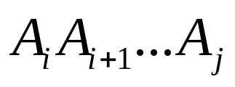

矩阵连乘问题
穷举法 ✗效率太低
动态规划
将矩阵连乘积 简记为A[i:j] ，这里i≤j
考察计算A[i:j]的最优计算次序。设这个计算次序在矩阵
A_{k}和A_{k+1}之间将矩阵链断开，i≤k<j，则其相应完全
加括号方式为
计算量：A[i:k]的计算量加上A[k+1:j]的计算量，再加上
A[i:k]和A[k+1:j]相乘的计算量

Slide 16
分析最优解的结构
特征：计算A[i:j]的最优次序所包含的计算矩阵子链 A[i:k]和A[k+1:j]的次序也是最优的。
矩阵连乘计算次序问题的最优解包含着其子问题的最优解。这种性质称为最优子结构性质。问题的最优子结构性质是该问题可用动态规划算法求解的显著特征。

Slide 17
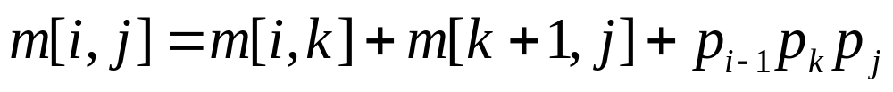
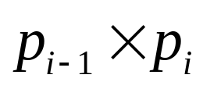



建立递归关系
设计算A[i:j]，1≤i≤j≤n，所需要的最少数乘次数m[i,j]，则原问题的最优值为m[1,n]
当i=j时，A[i:j]=Ai，因此，m[i,i]=0，i=1,2,…,n
当i<j时，
可以递归地定义m[i,j]为：
这里 的维数为
的位置只有 种可能

Slide 18


计算最优值
对于1≤i≤j≤n不同的有序对(i,j)对应于不同的子问题。因此，不同子问题的个数最多只有
由此可见，在递归计算时，许多子问题被重复计算多次。这也是该问题可用动态规划算法求解的显著特征
用动态规划算法解此问题，可依据其递归式以自底向上的方式进行计算。在计算过程中，保存已解决的子问题答案。每个子问题只计算一次，而在后面需要时只要简单查一下，从而避免大量的重复计算，最终得到多项式时间的算法

Slide 19
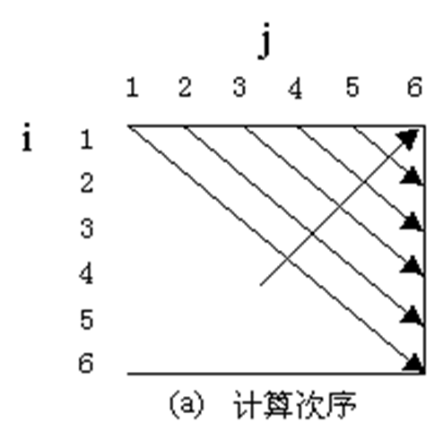
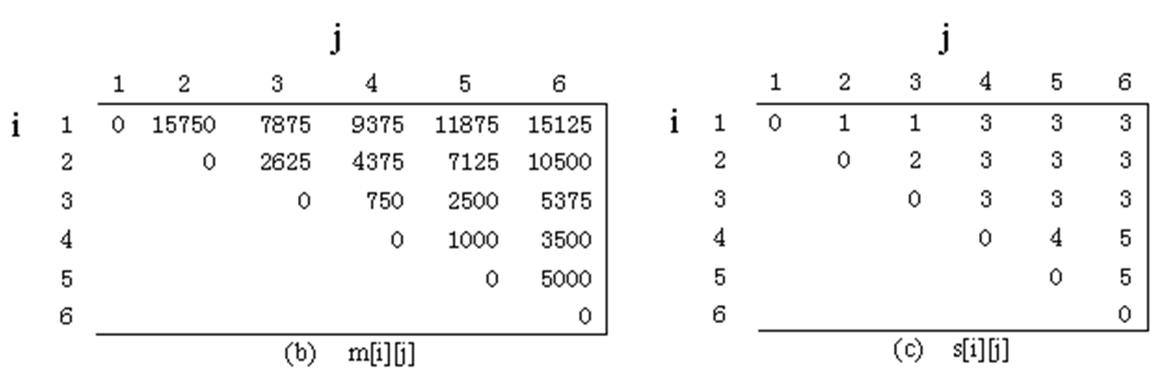

用动态规划法求最优解
A1 | A2 | A3 | A4 | A5 | A6
30×35 | 35×15 | 15×5 | 5×10 | 10×20 | 20×25

Slide 20
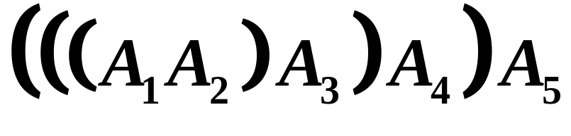
练习
A1 | A2 | A3 | A4 | A5
3×7 | 7×8 | 8×5 | 5×12 | 12×10
 | 1 | 2 | 3 | 4 | 5
1 | 0 | 168 | 288 | 468 | 828
2 |  | 0 | 280 | 700 | 1230
3 |  |  | 0 | 480 | 1000
4 |  |  |  | 0 | 600
5 |  |  |  |  | 0
 | 1 | 2 | 3 | 4 | 5
1 | 0 | 1 | 2 | 3 | 4
2 |  | 0 | 2 | 3 | 3
3 |  |  | 0 | 3 | 3
4 |  |  |  | 0 | 4
5 |  |  |  |  | 0
最少乘法次数为828，
相应的最优加括号方式为

Slide 21
用动态规划法求最优解
public static void matrixChain(int [] p, int [][] m, int [][] s) {
int n=p.length-1;
for (int i = 1; i <= n; i++) m[i][i] = 0;
for (int r = 2; r <= n; r++) \\ r 为矩阵链的长度
for (int i = 1; i <= n - r+1; i++) { \\ i 为首矩阵的序号
int j=i+r-1; \\ j 为尾矩阵的序号
m[i][j] = m[i+1][j]+ p[i-1]*p[i]*p[j]; \\ 首先尝试在矩阵 i 处分开
s[i][j] = i;
for (int k = i+1; k < j; k++) { \\ 然后尝试在矩阵 k 处分开
int t = m[i][k] + m[k+1][j] + p[i-1]*p[k]*p[j];
if (t < m[i][j]) {
m[i][j] = t;
s[i][j] = k;
}
}
}
}
}
算法复杂度分析：
算法matrixChain的主要计算量取决于算法中对r，i和k的3重循环。循环体内的计算量为O(1)，而3重循环的总次数为O(n³)。因此算法的计算时间上界为O(n³)。算法所占用的空间显然为O(n²)。

Slide 22
动态规划算法的基本要素
一、最优子结构
矩阵连乘计算次序问题的最优解包含着其子问题的最优解。这种性质称为最优子结构性质。
  在分析问题的最优子结构性质时，所用的方法具有普遍性：首先假设由问题的最优解导出的子问题的解不是最优的，然后再设法说明在这个假设下可构造出比原问题最优解更好的解，从而导致矛盾。
  利用问题的最优子结构性质，以自底向上的方式递归地从子问题的最优解逐步构造出整个问题的最优解。最优子结构是问题能用动态规划算法求解的前提。
注意：同一个问题可以有多种方式刻划它的最优子结构，有些表示方法的求解速度更快（空间占用小，问题的维度低）

Slide 23
二、重叠子问题
递归算法求解问题时，每次产生的子问题并不总是新问题，有些子问题被反复计算多次。这种性质称为子问题的重叠性质。
  动态规划算法，对每一个子问题只解一次，而后将其解保存在一个表格中，当再次需要解此子问题时，只是简单地用常数时间查看一下结果。
  通常不同的子问题个数随问题的大小呈多项式增长。因此用动态规划算法只需要多项式时间，从而获得较高的解题效率。

Slide 24
三、备忘录方法
备忘录方法的控制结构与直接递归方法的控制结构相同，区别在于备忘录方法为每个解过的子问题建立了备忘录以备需要时查看，避免了相同子问题的重复求解。
m←0
private static int lookupChain(int i, int j)
{
if (m[i][j] > 0) return m[i][j];
if (i == j) return 0;
int u = lookupChain(i+1,j) + p[i-1]*p[i]*p[j];
s[i][j] = i;
for (int k = i+1; k < j; k++) {
int t = lookupChain(i,k) + lookupChain(k+1,j) + p[i-1]*p[k]*p[j];
if (t < u) {
u = t; s[i][j] = k;}
}
m[i][j] = u;
return u;
}
已经计算过直接返回
计算复杂度：O(n³)
以递归方式进行计算

Slide 25
动态规划方法
public static void matrixChain(int [] p, int [][] m, int [][] s) {
int n=p.length-1;
for (int i = 1; i <= n; i++) m[i][i] = 0;
for (int r = 2; r <= n; r++)
for (int i = 1; i <= n - r+1; i++) {
int j=i+r-1;
m[i][j] = m[i+1][j]+ p[i-1]*p[i]*p[j];
s[i][j] = i;
for (int k = i+1; k < j; k++) {
int t = m[i][k] + m[k+1][j] + p[i-1]*p[k]*p[j];
if (t < m[i][j]) {
m[i][j] = t;
s[i][j] = k;
}
}
}
}
}
计算最小规模子问题
计算规模从2到n,规模逐渐增大的各子问题

Slide 26
分治递归算法
备忘录方法

Slide 27
动态规划方法

Slide 28
最长公共子序列
若给定序列X={x₁,x₂,…,x_{m}}，则另一序列Z={z₁,z₂,…,z_{k}}，是X的子序列是指存在一个严格递增下标序列{i₁,i₂,…,i_{k}}使得对于所有j=1,2,…,k有：z_{j}=x_{ij}。
例如，序列Z={B，C，D，B}是序列X={A，B，C，B，D，A，B}的子序列，相应的递增下标序列为{2，3，5，7}。
给定2个序列X和Y，当另一序列Z既是X的子序列又是Y的子序列时，称Z是序列X和Y的公共子序列。
给定2个序列X={x₁,x₂,…,x_{m}}和Y={y₁,y₂,…,y_{n}}，找出X和Y的最长公共子序列。

Slide 29
最长公共子序列的结构
设序列X={x₁,x₂,…,x_{m}}和Y={y₁,y₂,…,y_{n}}的最长公共子序列为Z={z₁,z₂,…,z_{k}} ，则
(1)若x_{m}=y_{n}，则z_{k}=x_{m}=y_{n}，且Z_{k-1}是X_{m-1}和Y_{n-1}的最长公共子序列。
(2)若x_{m}≠y_{n}且z_{k}≠x_{m}，则Z是X_{m-1}和Y的最长公共子序列。
(3)若x_{m}≠y_{n}且z_{k}≠y_{n}，则Z是X和Y_{n-1}的最长公共子序列。
由此可见，2个序列的最长公共子序列包含了这2个序列的前缀的最长公共子序列。因此，最长公共子序列问题具有最优子结构性质。

Slide 30
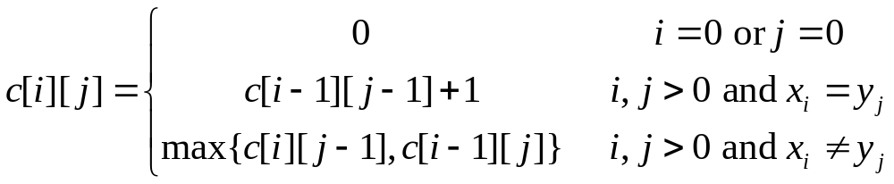
子问题的递归结构
由最长公共子序列问题的最优子结构性质建立子问题最优值的递归关系。用c[i][j]记录序列和的最长公共子序列的长度。其中， X_{i}={x₁,x₂,…,x_{i}}；Y_{j}={y₁,y₂,…,y_{j}}。当i=0或j=0时，空序列是X_{i}和Y_{j}的最长公共子序列。故此时C[i][j]=0。其他情况下，由最优子结构性质可建立递归关系如下：

Slide 31
计算最优值
由于在所考虑的子问题空间中，总共有θ(mn)个不同的子问题，因此，用动态规划算法自底向上地计算最优值能提高算法的效率。
Algorithm lcsLength(x,y,b)
1: m←x.length;
2: n←y.length;
3: c[i][0]=0; c[0][i]=0;
4: for (int i = 1; i <= m; i++)
5: for (int j = 1; j <= n; j++)
6: if (x[i]==y[j])
7: c[i][j]=c[i-1][j-1]+1;
8: b[i][j]=1;
9: else if (c[i-1][j]>=c[i][j-1])
10: c[i][j]=c[i-1][j];
11: b[i][j]=2;
12: else
13: c[i][j]=c[i][j-1];
14: b[i][j]=3;
构造最长公共子序列
Algorithm lcs(int i,int j,char [] x,int [][] b)
{
if (i ==0 || j==0) return;
if (b[i][j]== 1){
lcs(i-1,j-1,x,b);
System.out.print(x[i]);
}
else if (b[i][j]== 2) lcs(i-1,j,x,b);
else lcs(i,j-1,x,b);
}
算法复杂度分析：
由于每个数组单元的计算耗费O(1)时间，算法LCSLength耗时O(mn).

Slide 32
练习
用动态规划求解两个序列X=acgbfhk和Y=cegefkh的最长公共子序列。

Slide 33
练习
用动态规划求解两个序列X=acgbfhk和Y=cegefkh的最长公共子序列。
M[i,j] | 0 | 1 | 2 | 3 | 4 | 5 | 6 | 7
0 | 0 | 0 | 0 | 0 | 0 | 0 | 0 | 0
1 | 0 | 0 | 0 | 0 | 0 | 0 | 0 | 0
2 | 0 | 1 | 1 | 1 | 1 | 1 | 1 | 1
3 | 0 | 1 | 1 | 2 | 2 | 2 | 2 | 2
4 | 0 | 1 | 1 | 2 | 2 | 2 | 2 | 2
5 | 0 | 1 | 1 | 2 | 2 | 3 | 3 | 3
6 | 0 | 1 | 1 | 2 | 2 | 3 | 3 | 4
7 | 0 | 1 | 1 | 2 | 2 | 3 | 4 | 4
最长公共子序列为cgfh或者是cgfk

Slide 34
带权重的活动安排问题
  有n个活动，活动 j 在 s_{j} 时刻开始， f_{j}时刻结束，活动j具有权重或价值 v_{j} .
  目标: 找到具有最大价值和且互不重叠（兼容）的活动子集
23
12
20
26
13
20
11
16
Time
0
1
2
3
4
5
6
7
8
9
10
11

Slide 35
带权重的活动安排问题
将活动按结束时间从小到大进行排序 f₁ ≤ f₂ ≤ . . . ≤ f_{n} .
定义 p(j) = 最大的与活动 j 兼容的活动序号i，i < j .
例如: p(8) = 5, p(7) = 3, p(2) = 0.
1
2
3
4
5
6
7
8
Time
0
1
2
3
4
5
6
7
8
9
10
11

Slide 36
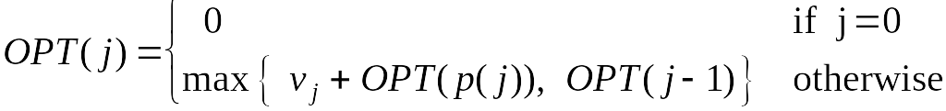
最优子结构与子问题分析
定义 OPT(j) = 为j个活动1, 2, ..., j所获得的最大价值即最优解.
  情况 1: OPT 中选择第 j个活动.
    放弃不兼容的活动 { p(j) + 1, p(j) + 2, ..., j - 1 }
    必定包括剩余的1, 2, ..., p(j)个活动构成的最优解
  情况 2: OPT 不选择第 j个活动.
    必定包括活动1, 2, ..., j-1所形成的最优解
递归关系式

Slide 37
动态规划求解
采用自底向上的动态规划方法求解
Input: n, s₁,…,s_{n ,} f₁,…,f_{n ,} v₁,…,v_{n}
Sort jobs by finish times so that f₁ ≤ f₂ ≤ ... ≤ f_{n}.
Compute p(1), p(2), …, p(n)
Iterative-Compute-Opt {
M[0] = 0
for j = 1 to n
M[j] = max(v_{j} + M[p(j)], M[j-1])
}
最小子问题
问题规模扩大

Slide 38
备忘录求解
存储每个子问题的解，当需要时通过查询获得子问题答案。备忘录方法实现
Input: n, s₁,…,s_{n ,} f₁,…,f_{n ,} v₁,…,v_{n}
Sort jobs by finish times so that f₁ ≤ f₂ ≤ ... ≤ f_{n}.
Compute p(1), p(2), …, p(n)
for j = 1 to n
M[j] = empty
M[0] = 0
M-Compute-Opt(n) {
if (M[n] is empty)
M[n] = max(v_{n} + M-Compute-Opt(p(n)), M-Compute-Opt(n-1))
return M[n]
}
特殊值
递归计算

Slide 39
练习：给定8个候选活动的开始时间、结束时间和权重，请根据递归式求解这个具体的活动安排问题，要求给出求解过程表格、最优解和最优值。
j | 1 | 2 | 3 | 4 | 5 | 6 | 7 | 8
s(j) | 1 | 3 | 0 | 4 | 3 | 5 | 6 | 8
f(j) | 4 | 5 | 6 | 7 | 8 | 9 | 10 | 11
v(j) | 12 | 20 | 23 | 13 | 26 | 20 | 11 | 16
解：选择活动5和活动8，能够获得最大权重和42
j | 1 | 2 | 3 | 4 | 5 | 6 | 7 | 8
p(j) | 0 | 0 | 0 | 1 | 0 | 2 | 3 | 5
OPT(j) | 12 | 20 | 23 | 25 | 26 | 40 | 40 | 42

Slide 40
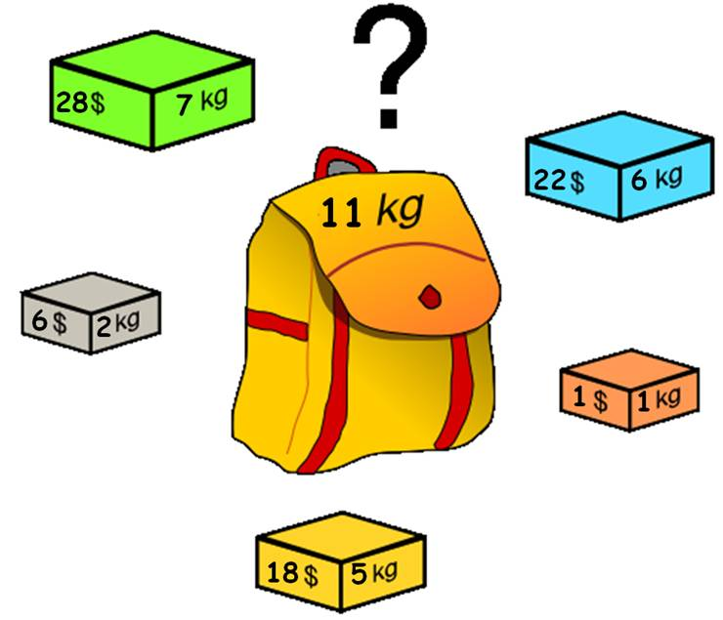
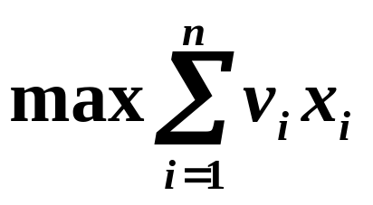
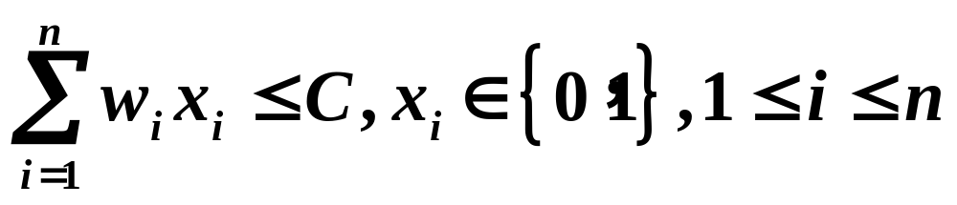
0-1背包问题
  给定n种物品和1个背包。物品i的重量是w_{i}，其价值为v_{i}，背包的容量为C。问应如何选择装入背包的物品，使得装入背包中物品的总价值最大?
  该问题归结为如下
  最优化问题
  最大化
  限制条件

Slide 41
贪心算法求解0-1背包问题
方案：按物体价值与重量比值的降序装包
item weight value
W = 10
4
10
6
item | w | v | v/w
+
A 2 3
1.5
1
2
B 5 5
= 11
C 4 8
不是最优解

Slide 42
错误分析
定义 OPT(i): 由第1, …, i个物体装填背包所产生的最大价值
  Case 1: OPT 不选择第 i个物体.
  OPT 为{ 1, 2, …,i-1 }个物体装填背包所产生的最大价值
  Case 2: OPT 选择第 i个物体装入背包.
  接收物体i并不意味我们必须拒绝其他物体
  在不知道其它哪些物体已经在i前被选择的情况下，我们也并不知道是否有足够的空间能容纳物体i
这样分析问题会带来更多的子问题！

Slide 43
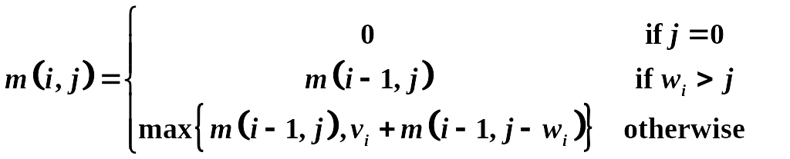
正确分析
定义m(i, j) 背包容量为j，由第1, …, i个物体装入背包的最优值
Case 1: m(i,j) 不选择第 i个物体.
m(i,j)为{1, …,i-1 }个物体装入背包所产生的最大价值，当重量限制为j时
Case 2: m(i,j) 选择第 i个物品.
新的重量限制为 = j – w_{i}
m(i, j – w_{i}) 为新重量限制下，{1, …,i-1 }个物体装入背包所产生的最大价值

Slide 44
背包问题：动态规划求解
自底向上计算子问题的解决方案
Input: n, w₁,…,w_{N,} v₁,…,v_{N}
for w = 0 to W
M[0, w] = 0
for i = 1 to n
for w = 1 to W
if (w_{i} > w)
M[i, w] = M[i-1, w]
else
M[i, w] = max {M[i-1, w], v_{i} + M[i-1, w-w_{i} ]}
return M[n, W]

Slide 45
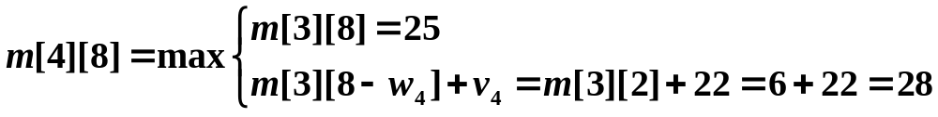
Item
Value
Weight
OPT: { 4, 3 }
value = 22 + 18 = 40
1
1
1
2
6
2
3
18
5
W = 11
4
22
6
5
28
7
W + 1
0
1
2
3
4
5
6
7
8
9
10
11
φ
0
0
0
0
0
0
0
0
0
0
0
0
{ 1 }
0
1
1
1
1
1
1
1
1
1
1
1
n + 1
{ 1, 2 }
0
1
6
7
7
7
7
7
7
7
7
7
{ 1, 2, 3 }
0
1
6
7
7
18
19
24
25
25
25
25
{ 1, 2, 3, 4 }
0
1
6
7
7
18
22
24
28
29
29
40
{ 1, 2, 3, 4, 5 }
0
1
6
7
7
18
22
28
29
34
34
40

Slide 46
练习1
W = 10
item | weight | value
A | 2 | 3
B | 5 | 5
C | 4 | 8
Solution: B + C
Value = 5 + 8 = 13
 | 0 | 1 | 2 | 3 | 4 | 5 | 6 | 7 | 8 | 9 | 10
{A} | 0 | 0 | 3 | 3 | 3 | 3 | 3 | 3 | 3 | 3 | 3
{A,B} | 0 | 0 | 3 | 3 | 3 | 5 | 5 | 5 | 8 | 8 | 8
{A,B,C} | 0 | 0 | 3 | 3 | 8 | 8 | 11 | 11 | 11 | 13 | 13

Slide 47
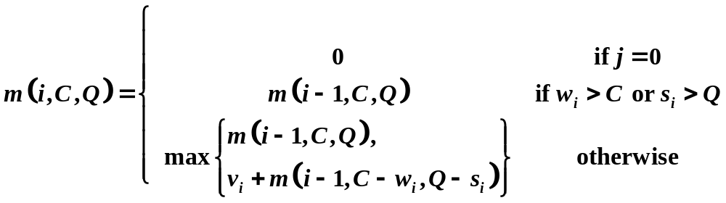
练习2
给定n种物品和一背包。物品i的重量是w_{i}，体积是s_{i}，价值是v_{i}，背包的容量为C，容积为Q。问应如何选择装入背包的物品，使得装入背包中物品的总价值最大？在选择装入背包的物体时，对每种物体i只有2种选择，即装入背包或不装入背包。不能将物体i装入背包多次，也不能只装入部分的物体i。试设计一个解此问题的动态规划算法，要求给出分析过程和递归表达式，并分析算法的计算复杂性。

Slide 48
算法复杂度分析
时间复杂度. Θ(n W).
  不是关于输入规模的多项式!
  “伪多项式"
  例如当W>2^{n}时，算法需要Ω(n2^{n})计算时间
  0-1背包问题的判断问题是NP完全问题
0-1背包问题近似算法—能够得到误差0.01%的可行解

Slide 49
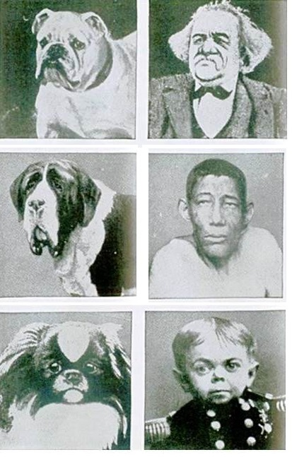
序列对齐
  如何衡量两个字符串的相似程度？
  ocurrance VS occurrence
o
c
u
r
r
a
n
c
e
-
o
c
c
u
r
r
e
n
c
e
6失配, 1 空格
o
c
-
u
r
r
a
n
c
e
o
c
c
u
r
r
e
n
c
e
1 失配, 1 空格
o
c
-
u
r
r
-
a
n
c
e
o
c
c
u
r
r
e
-
n
c
e
0 失配, 3 空格

Slide 50
编辑距离
应用
  Unix中diff
  语音识别
  计算生物学
编辑距离. [Levenshtein 1966, Needleman-Wunsch 1970]
  空格代价δ; 失配代价α_{pq}.
  总代价 =空格代价 + 失配代价.
C
T
G
A
C
C
T
A
C
C
T
-
C
T
G
A
C
C
T
A
C
C
T
C
C
T
G
A
C
T
A
C
A
T
C
C
T
G
A
C
-
T
A
C
A
T
α_{TC} + α_{GT} + α_{AG}+ 2α_{CA}
2δ + α_{CA}
Notes:
Levenshtein introduced concept of edit-distance; Needleman-Wunsch first applied it to aligning biological sequences; our algorithm is closest in spirit to Smith-Waterman (but their algorithm is for local alignment)
Presumably alpha_pp = 0, but assumption not needed (could be a profit instead of penalty)
bonus application: spam filter - compare message with known spam messages

Slide 51
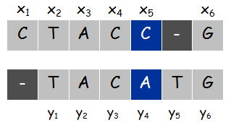
序列对齐
目标: 给定两个字符串X = x₁ x₂ . . . x_{m} 和 Y = y₁ y₂ . . . y_{n} 找出总代价最小的对齐方式.
定义. 序列对齐M是有序对x_{i}-y_{j} 的集合，使得每个元素最多出现在一个有序对中，并且没有交叉。
定义. 如果 i < i‘, 但 j > j’ 则有序对x_{i}-y_{j} 和 x_{i‘}-y_{j’} 有交叉
Ex: CTACCG vs. TACATG.
Sol: M = x₂-y₁, x₃-y₂,
x₄-y₃, x₅-y₄, x₆-y₆.

Slide 52
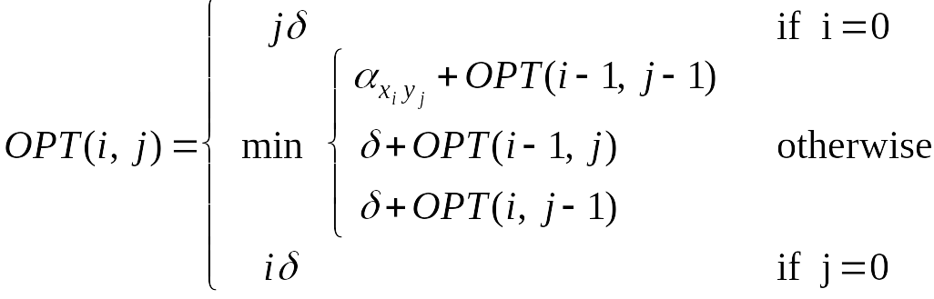
问题结构
OPT(i, j) = 对齐 x₁ x₂ . . . x_{i} 和 y₁ y₂ . . . y_{j}.最小的代价
  Case 1: OPT 匹配 x_{i}-y_{j}.
    x_{i}-y_{j} 失配的代价 + 对齐x₁ x₂ . . . x_{i-1} 和y₁ y₂ . . . y_{j-1} 最小的代价
  Case 2a: OPT 留下 x_{i} 不匹配
    x_{i} 加空格的代价+ 对齐 x₁ x₂ . . . x_{i-1} 和 y₁ y₂ . . . y_{j} 最小的代价
  Case 2b: OPT留下 y_{j} 不匹配.
    y_{j} 加空格的代价+ 对齐 x₁ x₂ . . . x_{i} 和 y₁ y₂ . . . y_{j-1} 最小的代价

Slide 53
序列对齐：动态规划算法
Sequence-Alignment(m, n, x₁x₂...x_{m}, y₁y₂...y_{n}, δ, α) {
for i = 0 to m
M[0, i] = iδ
for j = 0 to n
M[j, 0] = jδ
for i = 1 to m
for j = 1 to n
M[i, j] = min(α[x_{i,} y_{j}] + M[i-1, j-1],
δ + M[i-1, j],
δ + M[i, j-1])
return M[m, n]
}
计算复杂度是多少？
O(n²)

Slide 54
练习
  两个序列进行对齐时，成功匹配代价α_{i, j} = 0, 失配代价α_{i, j} = 2, 空格代价δ = 3。给定两个字符序列X = CTACG和Y = TACAG，如何对齐才能使得代价最小？根据递归公式自底而上求解上述问题，要求画出求解过程表格，并给出最小代价和相应的对齐方式。
OPT(i,j) j i | 0 | 1 | 2 | 3 | 4 | 5
0 | 0 | 3 | 6 | 9 | 12 | 15
1 | 3 | 2 | 5 | 6 | 9 | 12
2 | 6 | 3 | 4 | 7 | 8 | 11
3 | 9 | 6 | 3 | 6 | 7 | 10
4 | 12 | 9 | 6 | 3 | 6 | 9
5 | 15 | 12 | 9 | 6 | 5 | 6
最优对齐方式为:
C | T | A | C |  | G
 | T | A | C | A | G

Slide 55
RNA 第二结构问题
RNA. 一个由字符组成的序列 B = b₁b₂…b_{n} 其中每个字符可以为 { A, C, G, U }中的任意一个.
第二结构. RNA是一个单一链，而第二结构则需要将这个链上的一些字符进行匹配连接起来，形成一个新的结构，配对规则：A-U, C-G。
例: GUCGAUUGAGCGAAUGUAACAACGUGGCUACGGCGAGA
C
A
A
A
A
U
G
C
C
G
U
A
A
G
U
G
A
U
U
A
A
C
G
C
U
G
G
C
G
C
G
A
G
C
G
A
U
G

Slide 56
RNA 第二结构问题
第二结构精确定义. 第二结构就是一个序列中满足下面关系的一个匹配： S = { (b_{i}, b_{j}) } ：
  [规定配对规则] S 是一个匹配，即每个元素最多只能出现在S中的一个对中。并且S中只能有如下四种配对: A-U, U-A, C-G, 和 G-C.
  [没有短拐角] 对于S中的每一个对来说，这两个元素中最少要插入4个其它元素。即 如果 (b_{i}, b_{j}) ∈ S, 则 i < j - 4.
  [没有交叉] 如果 (b_{i}, b_{j}) 和 (b_{k}, b_{l})是 S中的两个对, 则不能出现如下这种情况 i < k < j < l.

Slide 57
RNA 第二结构问题
G
G
G
G
G
例子：
C
U
G
G
C
U
C
G
C
G
C
U
A
U
A
U
A
G
U
A
U
A
U
A
基本对
A
U
G
U
G
G
C
C
A
U
A
U
G
G
G
G
C
A
U
A
G
U
U
G
G
C
C
A
U
≤4
合理的
短拐角
交叉
目标： 给出一个RNA分子序列B = b₁b₂…b_{n}, 求一个第二结构S 使得S中配对的个数达到最多。
意义：一个RNA分子的free energy基本上就和这个S中配对个数成正比。

Slide 58
RNA 第二结构问题：子结构
初始尝试. 令OPT(j) = 子串b₁b₂…b_{j}的最优第二结构里基本对的个数。
match b_{t} and b_{n}
1
t
n
遇到困难. 单是考虑b_{n}和某个元素匹配的时候我们就会产生两个子问题.
  在子串 b₁b₂…b_{t-1}中求最优解第二结构；
  同时还需要在子串b_{t+1}b_{t+2}…b_{n-1}中求最优第二结构。
OPT（t-1）
？
两参数

Slide 59
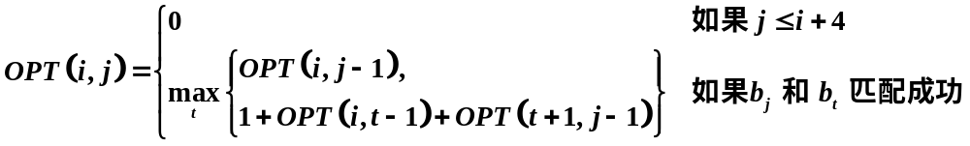
递归式建立
定义. OPT(i, j) = 子串 b_{i}b_{i+1}…b_{j}的最优第二结构里基本对的个数。
  情况一. 如果 j ≤ i + 4.
    OPT(i, j) = 0 （不能有短拐角）
  情况二. b_{j} 不包含在一个配对中.
    OPT(i, j) = OPT(i, j-1)
  情况三. b_{j} 和 b_{t} 组成了一个对，其中 i ≤ t < j - 4.
    注意没有交叉情况出现
    OPT(i, j) = 1 + max_{t} { OPT(i, t-1) + OPT(t+1, j-1) }
递归表达式如下：

Slide 60
自底向上的方法来求解
Q. 什么顺序来求解子问题?
A. 根据i和j的间隔从小到大的顺序来解子问题.
RNA(b₁,…,b_{n}) {
for k = 5, 6, …, n-1
for i = 1, 2, …, n-k
j = i + k
Compute M[i, j]
return M[1, n]
}
1
2
0
3
0
0
4
0
0
0
i
5
0
0
0
0
using recurrence
6
0
0
0
0
0
6
7
8
9
10
11
j
时间复杂度？ O(n³)

Slide 61
多边形和凸多边形
什么是多边形？
一些线段连成的封闭图形。
什么是凸多边形？
一个多边形满足如下要求：任何一条不经过多边形顶点的直线最多和多边形的两条边相交。
用多边形顶点的逆时针序列表示凸多边形，即P={v₀,v₁,…,v_{n-1}}表示具有n条边的凸多边形。
v₀
v₆
v₁
v₅
v₂
v₄
v₃
多边形
凸多边形
凹多边形

Slide 62

凸多边形的三角剖分
若v_{i}与v_{j}是多边形上不相邻的2个顶点，则线段v_{i}v_{j}称为多边形的一条弦。
弦将多边形分割成2个多边形{v_{i},v_{i+1},…,v_{j}}和{v_{j},v_{j+1},…v_{i}}。
多边形三角剖分的解是将多边形分割成互不相交的三角形的弦的集合T。

Slide 63
凸多边形的最优三角剖分
多边形三角剖分的应用：
计算几何、计算机图形学、模式识别、曲面逼近、有限元网络生成
给定凸多边形P，以及定义在由多边形的边和弦组成的三角形上的权函数w。最优三角剖分则要求确定该凸多边形的三角剖分，使得即该三角剖分中诸三角形上权之和为最小。

Slide 64
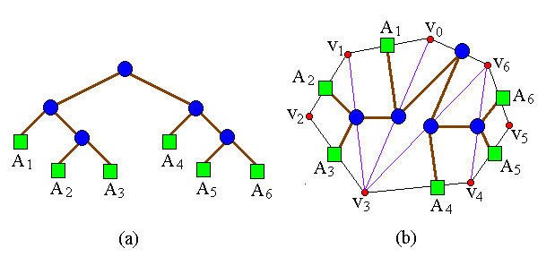
三角剖分的结构及其相关问题
一个表达式的完全加括号方式相应于一棵完全二叉树，称为表达式的语法树。例如，完全加括号的矩阵连乘积((A₁(A₂A₃))(A₄(A₅A₆)))所相应的语法树如图 (a)所示。
凸多边形{v₀,v₁,…v_{n-1}}的三角剖分也可以用语法树表示。例如，图 (b)中凸多边形的三角剖分可用图 (a)所示的语法树表示。
矩阵连乘积中的每个矩阵A_{i}对应于凸(n+1)边形中的一条边v_{i-1}v_{i}。三角剖分中的一条弦v_{i}v_{j}，i<j，对应于矩阵连乘积A[i+1:j]。

Slide 65
最优子结构性质
凸多边形的最优三角剖分问题有最优子结构性质。
事实上，若凸n边形P={v₁,…,v_{n}}的最优三角剖分T包含三角形v₁v_{k}v_{n}，2≤k≤n-1，则T的权为3个部分权的和：三角形v₁v_{k}v_{n}的权，子多边形{v₁,v₂,…,v_{k}}和{v_{k},v_{k+1},…,v_{n}}的权之和。可以断言，由T所确定的这2个子多边形的三角剖分也是最优的。因为若有{v₁,v₂,…,v_{k}}或{v_{k},v_{k+1},…,v_{n}}的更小权的三角剖分将导致T不是最优三角剖分的矛盾。

Slide 66
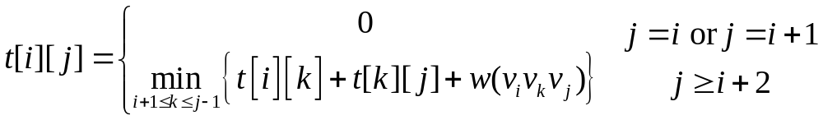
最优三角剖分的递归结构
定义t[i][j]，1≤i<j≤n为凸子多边形{v_{i},v_{i+1},…,v_{j}}的最优三角剖分所对应的权函数值，即其最优值。据此定义，要计算的凸n边形P的最优权值为t[1][n]。
t[i][j]的值可以利用最优子结构性质递归地计算。由最优子结构性质，t[i][j]的值应为t[i][k]的值加上t[k][j]的值，再加上三角形v_{i}v_{k}v_{j}的权值，其中i+1≤k≤j-1。由于在计算时还不知道k的确切位置，而k的所有可能位置只有j-i-1个，因此可以在这j-i-1个位置中选出使t[i][j]值达到最小的位置。由此，t[i][j]可递归地定义为：

Slide 67
Public static void minWeightTriangulation(int n, int[][] t, int[][]s)
{
for(int i=1;i<=n;i++) t[i][i]=0;
for(int r=2;r<=n;r++)
for(int i=1;i<=n-r+1;i++)
{int j=i+r-1;
t[i][j]=t[i+1][j]+w(i-1,I,j);
s[i][j]=i;
for(int k=i+1;k<i+r-1;k++)
{int u=t[i][k]+t[k+1][j]+w(i-1,k,j);
if(u<t[i][j])
{t[i][j]=u;
s[i][j]=k;}
}
}
}
1
2
3
4
i
5
6
1
2
3
4
5
6
j

Slide 68
流水作业调度
n个作业{1，2，…，n}要在由2台机器M1和M2组成的流水线上完成加工。每个作业加工的顺序都是先在M1上加工，然后在M2上加工。M1和M2加工作业i所需的时间分别为a_{i}和b_{i}。
流水作业调度问题要求确定这n个作业的最优加工顺序，使得从第一个作业在机器M1上开始加工，到最后一个作业在机器M2上加工完成所需的时间最少。
调度问题也是研究最为广泛的问题之一。
对调度问题有兴趣的同学可以关注一下在线算法，现在调度问题在在线算法上研究得很多。

Slide 69
分析
直观上，一个最优调度应使机器M1没有空闲时间，且机器M2的空闲时间最少。在一般情况下，机器M2上会有机器空闲和作业积压2种情况。
以前的思路：设全部的作业为N={1，2，…，n}。我们考虑只有前面n-1个作业的时候的最优，然后再考虑第n个作业加工的情况。
现在的问题：我们并不知道哪一个作业是最后被加工的，所有无法得到前n-1个作业的加工的情况。

Slide 70
分析
思考：从前面考虑起？如果第一个作业被加工了，后面的部分该如何表示？
需要考虑的新问题：M2何时才能开始后面的工作？两个需要考虑的参数。
全部作业的集合为N={1，2，…，n}。S⊆N是N的作业子集。在一般情况下，机器M1开始加工S中作业时，机器M2还在加工其他作业，要等时间t后才可利用。将这种情况下完成S中作业所需的最短时间记为T(S,t)。流水作业调度问题的最优值为T(N,0)。

Slide 71

流水作业调度
设π是所给n个流水作业的一个最优调度，它所需的加工时间为 a_{π(1)}+T’。其中T’是在机器M2的等待时间为b_{π(1)}时，安排作业π(2)，…，π(n)所需的时间。
记S=N-{π(1)}，则有T’=T(S,b_{π(1)})。
证明：事实上，由T的定义知T’≥T(S,b_{π(1)})。若T’>T(S,b_{π(1)})，设π’是作业集S在机器M2的等待时间为b_{π(1)}情况下的一个最优调度。则π(1)， π’(2)，…， π’(n)是N的一个调度，且该调度所需的时间为a_{π(1)}+T(S,b_{π(1)})<a_{π(1)}+T’。这与π是N的最优调度矛盾。故T’≤T(S,b_{π(1)})。从而T’=T(S,b_{π(1)})。这就证明了流水作业调度问题具有最优子结构的性质。
由流水作业调度问题的最优子结构性质可知，

Slide 72
总结
动态规划的基本思想
动态规划的性质
动态规划与分治递归的区别
动态规划解题的步骤
掌握如何运用动态规划思想分析最优子结构与递归关系式
如何根据递归关系式实现动态规划、备忘录算法

Slide 73
本章作业
1. 某超市中有n种商品搞活动，每种商品i的重量是w_{i}，其价格为v_{i}，现在给你发一个容量为C的购物车，你可以在这n种商品中选一些放入你的购物车中免费带走。但是要求所选的商品重量之和不能大于购物车容量C，而且超市中每种商品每人最多选两件。请问在这种情况下你如何选择商品使得你能带走的免费商品的价格达到最大？
(a) 为该问题设计一个动态规划算法，要求写出分析过程和递归式。
(b) 若该超市共有3种商品搞活动，商品的价值依次为v = (3, 7, 9)，商品的重量依次为w = (2, 4, 5)，购物车容量为C = 10。运用自底而上的方法求解上述问题，要求画出表格，并给出最优解与最优值！
2. 用动态规划算法自底向上求解如下5个矩阵连乘积 的最优加括号方式，使得所需乘法计算次数最少。要求给出求解过程表格、最优加括号方式和最少乘法次数。
3. 设计O(n²)时间的动态规划算法，找出由n个数组成的序列的最长单调递增子序列，要求给出分析过程和递归表达式。
A1 | A2 | A3 | A4 | A5
3×7 | 7×8 | 8×5 | 5×12 | 12×10

